Slide 1








Организационное совещание по социально-психологическому тестированию в Орловской области 2026- 2027 уч.г.
Социально-психологическое тестирование
в Орловской области в 2026-2027 учебном году: организация и проведение, алгоритм работы с «группой риска» в образовательных организациях
Красова Елена Николаевна, директор
БУ ОО «Орловский региональный центр психолого-педагогической, медицинской и социальной помощи»
Орловская область - 2026

Slide 2
Заголовок
Нормативное правовое обеспечение СПТ
Федеральный закон от 08.01.1998 г. № 3-ФЗ
«О наркотических средствах и психотропных веществах»
СОЦИАЛЬНО-ПСИХОЛОГИЧЕСКОЕ ТЕСТИРОВАНИЕ (СПТ)
ПРОФИЛАКТИЧЕСКИЕ
МЕДИЦИНСКИЕ ОСМОТРЫ
180
Приказ Министерства просвещения РФ от 20.02.2020 г. № 59 Порядок проведения СПТ обучающихся в общеобразовательных организациях и профессиональных образовательных организациях
Приказ Министерством науки и высшего образования РФ от 20.02.2020 г. № 239
Порядок проведения СПТ обучающихся в образовательных организациях высшего образования
Приказ Министерства здравоохранения Российской Федерации от 25.03.2025 г. № 256н.
232
707
Конфиденциальности
ПРИНЦИПЫ СПТ
Федеральный закон от 29.12.2012 г. № 273-ФЗ «Об образовании в Российской Федерации».
Добровольности

Slide 3
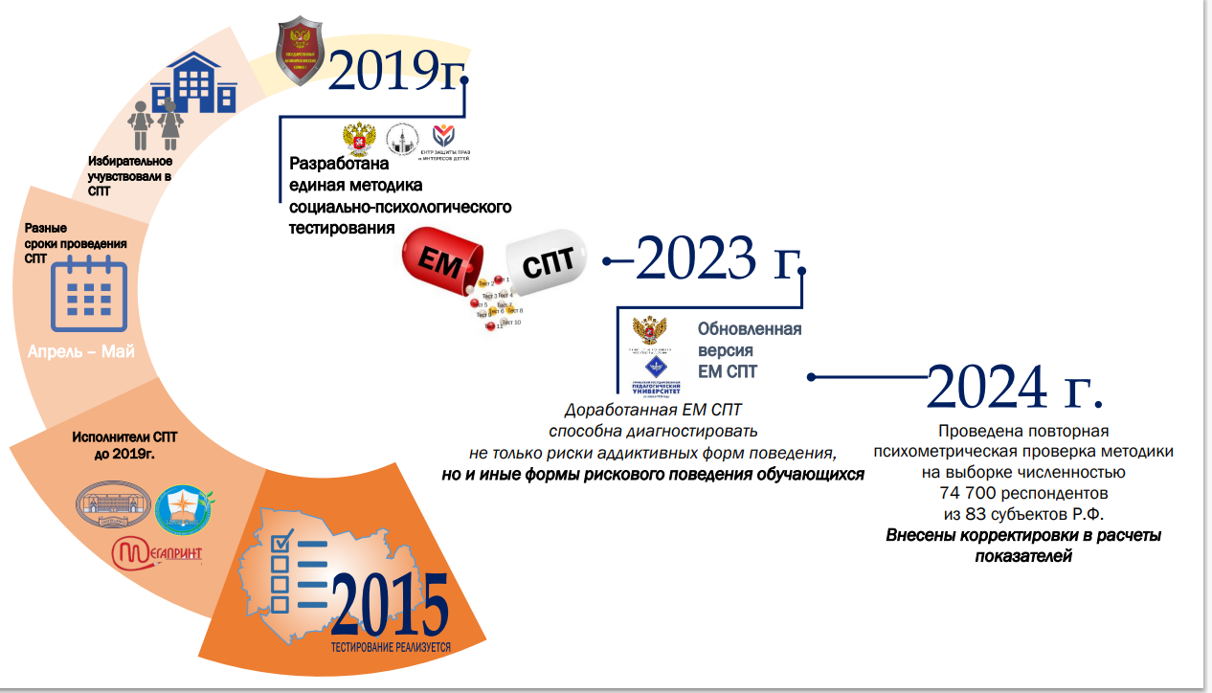
Единая методика СПТ
Письмо Минпросвещения России от 18 августа 2025 года № 07-4155.
«Проведение СПТ обучающихся, осваивающих адаптированные основные общеобразовательные программы (дети с ОВЗ), носит рекомендательный характер», НО
с нарушениями зрения (слабовидящие)
с нарушениями слуха (слабослышащие)
с нарушениями опорно-двигательного аппарата (НОДА)

Slide 4
Количественные данные по СПТ за 2024-2025 уч.гг., 2025-2026 уч.г.
Обучающиеся, подлежащие тестированию | 2024-2025 уч.г. | 2025-2026 уч.г.
Общеобразовательные организации | 26631 | 26538
Профессиональные образовательные организации | 8726 | 9659
Организации высшего образования | 2743 | 2265
Всего | 38100 | 38462
Приняли участие | 2024-2025 уч.г. | 2025-2026 уч.г.
ОО | 26155 (98.21%) | 26153 (98,55%)
ПОО | 8502 (97.43 %) | 9452 (97,86%)
ВО | 1304 (47.54%) | 1564 (69,05)
Всего | 35961 (94.40% ) | 37169 (97%)

Slide 5
Количественные данные по СПТ за 2024-2025 уч.гг., 2025-2026 уч.г.
Отказы официальные/ по иным причинам | 2024-2025 уч.г. | 2025-2026 уч.г.
ОО | 335 (1,26%) 141 (0,53%) | 336 (1,27) 49 (0,18%)
ПОО | 19 (0,22%) 205 (2,35%) | 25 (0,26%) 182 (1,88%)
ВО | 431 (15,71%) 1008 (36,75%) | 214 (9,45%) 487 (21,5)
Всего | 785 1354 | 575 718
Обучающиеся ОВЗ | 2025-2026 уч.г.
с нарушениями зрения (слабовидящие) | 18
с нарушениями слуха (слабослышащие) | 29
с нарушениями опорно-двигательного аппарата (НОДА) | 54
Всего | 101

Slide 6

Количественные данные «группа риска» 2024-2025 уч.гг., 2025-2026 уч.г.
Группа риска | 2024-2025 уч.г. | 2025-2026 уч.г.
Общеобразовательные организации | 546 | 302
Профессиональные образовательные организации | 86 | 72
Организации высшего образования | 6 | 6
Всего | 638 | 380
Обучающиеся ОВЗ | - | 19

Slide 7
результаты мониторингов профилактической работы образовательных учреждений с обучающимися «группы риска» (высочайшей вероятностью рискового поведения) по итогам социально-психологического тестирования
2024-2025 уч.г. | 2025-2026 уч.г.
Поручение Антинаркотической комиссии 1. По каким «выявленным рискам» обучающиеся были отнесены в «группу риска». 2. Состоят ли обучающиеся «группы риска» на профилактических учетах и закреплены ли за ними наставники. 3. Какая профилактическая программа и форма работы реализовывались с обучающимися «группы риска» в 2024-2025 уч.г. в образовательной организации. 4. В какую внеурочную и общественную деятельность были вовлечены обучающиеся «группы риска». 5. Какая работа проводилась в образовательной организации с родителями (законными представителями) обучающихся «группы риска». | п. 3.3 Календарного плана проведения СПТ в 2025 – 2026 уч.г., утвержденного приказом Департамента образования Орловской области № 1181 от 14 августа 2025 года «О проведении СПТ обучающихся в общеобразовательных организациях, профессиональных образовательных организациях и образовательных организациях высшего образования в 2025-2026 учебном году» 1. По каким «выявленным рискам» обучающиеся были отнесены в «группу риска». Проходили ли обучающиеся «группы риска» профилактический медицинский осмотр.

Slide 8
Факторы, по которым обучающиеся отнесены в «группу риска»
 | 2024-2025 уч.г. | 2025-2026 уч.г.
 | 638 | 380
Плохая приспосабливаемость, зависимость (ППЗ) | 236 | 103
Потребность во внимании группы (ПВГ) | 70 | 74
Принятие асоциальных установок социума (ПАУ) | 28 | 59
Стремление к риску (СР) | 158 | 25
Импульсивность (ИМ) | 29 | 23
Тревожность (ТР) | 61 | 28
Фрустрированность (ФР) | 31 | 43
Склонность к делинквентности (ДЕ) | 15 | 13
Склонность к суицидальному поведению | 10 | 12
Состоят на профилактических учетах | 21 | 11
Профилактические медицинские осмотры | - | 63 чел. (17%),

Slide 9

алгоритм работы Образовательных Организаций по СПТ
Издает распорядительный акт (ПРИКАЗ ОО) *
2. Заполнение системы
3. Информационно-разъяснительная компания
Письмо Министерства просвещения РФ № 07-4803 от 29.08.2023 года «О направлении информации по СПТ» предложены шаблоны мотивирующих бесед для разных ситуаций. *
4. Проведение СПТ
5. Психолого-педагогического сопровождения обучающихся «группы риска»

Slide 10
Приказ образовательной организации
1. Провести в период с __ по _ 2026 года провести социально-психологическое тестирование учеников, обучающихся в 7-11-х классах и достигших 13 лет (далее – СПТ).
2. Утвердить календарный план поведения СПТ, график проведения СПТ согласно приложению № 1.
3. Создать комиссию по организации и проведению социально-психологического тестирования в составе (не менее 3-х чел.)
4. Назначить, ответственным за организацию и проведение СПТ педагога-психолога ______. В срок до ….. сентября 2026 года провести обучающие мероприятия с классными руководителями по организации тестирования в срок до ___ сентября 2026 года, инструктаж о порядке и целях СПТ.
5. Членам комиссии:
провести информационно-мотивационную…..
6. По результатам СПТ сформировать и утвердить поименные списки обучающихся, подлежащих профилактическому медицинскому осмотру, направить поименные списки в медицинскую организацию, проводящую профилактические медицинские осмотры, в срок до 15 декабря 2026 года.
7. Контроль над исполнением настоящего приказа возложить на ………

Slide 11
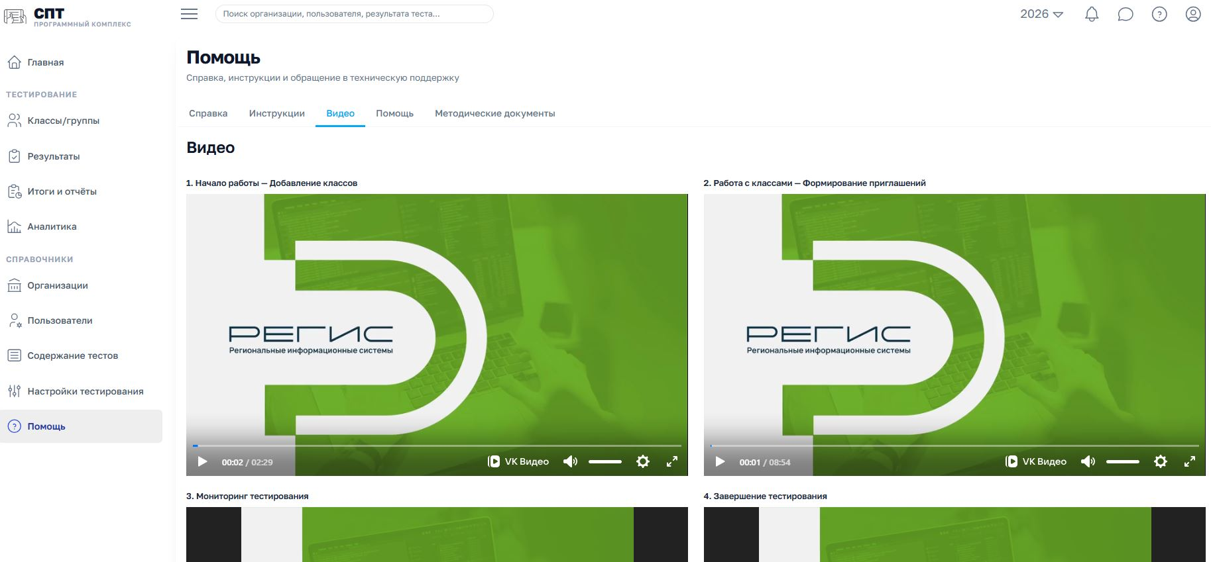
Заполнение системы

Slide 12



Информационно-разъяснительная кампания
Уважаемые ребята!
Ежегодно проводится всероссийское тестирование социально значимых характеристик личности современных школьников и студентов. Возможно, многие из вас уже принимали в нем участие.
Тестирование предназначено для определения сильных сторон вашей личности, особенностей вашей реакции на различные жизненные обстоятельства и выбора поведения в них…..

Slide 13
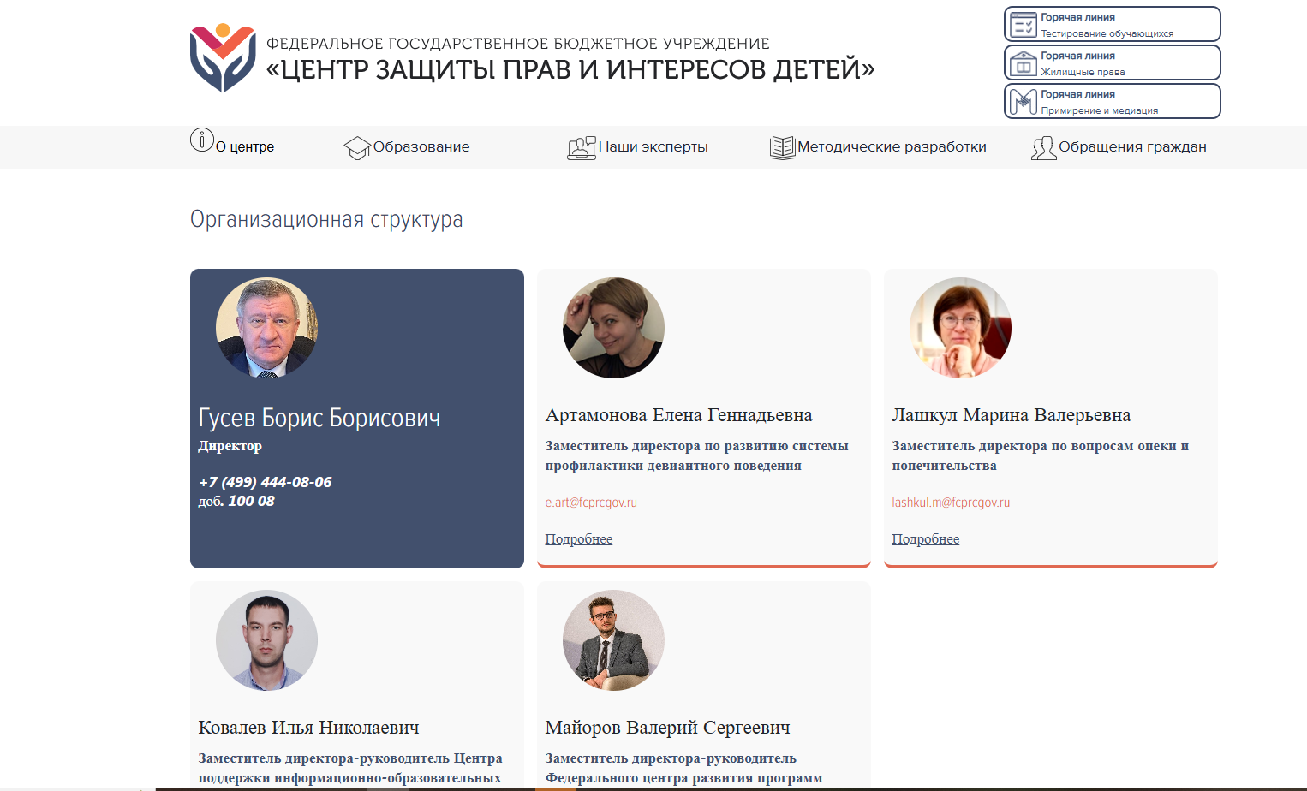
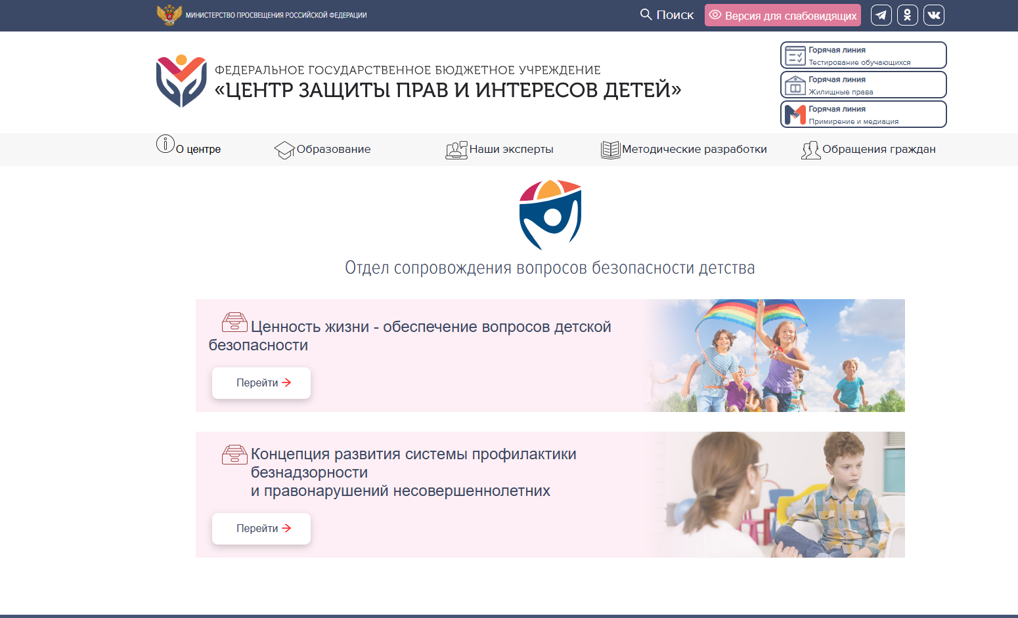
Всероссийский опрос родителей по информированности о профилактике ПАВ Центр защиты прав и интересов детей»
http://опрос-родителей-о-пав.рф/

Slide 14




Проведение СПТ, заполнение форм тестирования

Slide 15

Психолого-педагогического сопровождения обучающихся «группы риска»
1. Проанализировать результаты тестирования и выделить обучающихся группы риска, проанализировать профили классов, каждого обучающегося, выделить факторы риска и факторы защиты.
Алгоритм использования результатов СПТ при работе с обучающимися «группы риска»
2. Проинформировать о результатах СПТ педагогический коллектив, родителей. Сбор согласий на профилактические медицинские осмотры и формирование поименных списков на ПМО.
3. Выделить общие направления профилактической (коррекционной или развивающей) работы (групповая, индивидуальная) по классам, по рискам.
4. Проведение углубленной психодиагностики с обучающимися «группы риска». *
5. Составление и реализация индивидуальной программы сопровождения обучающихся, нуждающихся в психолого-педагогической помощи.

Slide 16

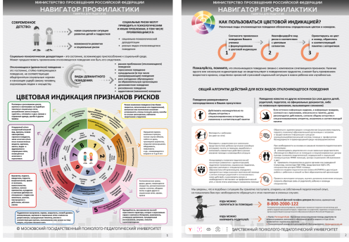


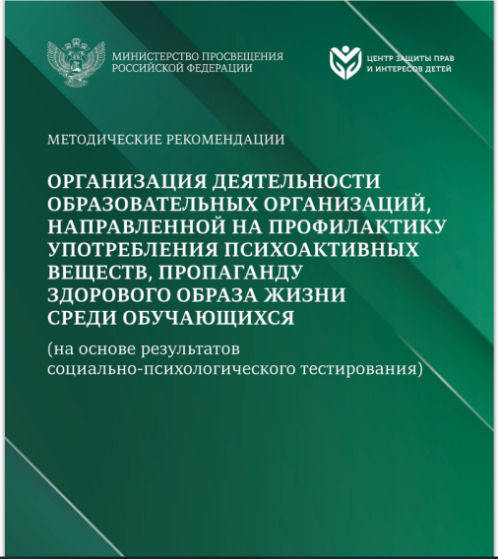
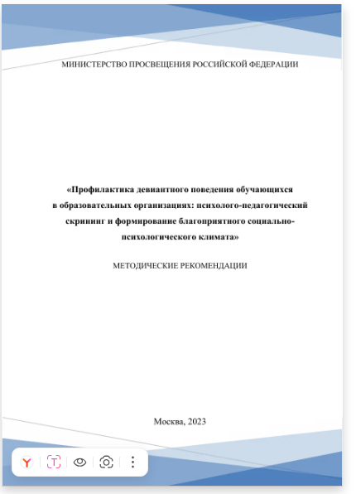
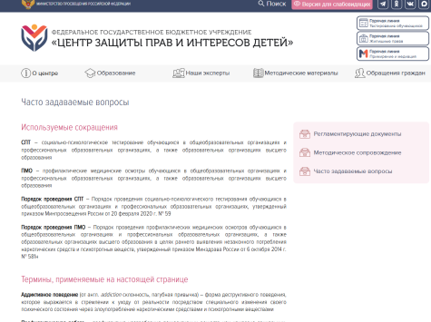
Методические материалы

Slide 17

Приказ Департамента образования орловской области № 1353 от 04.09.2026
О проведении регионального этапа Всероссийского конкурса методических материалов по профилактике употребления наркотических средств, психотропных и иных психоактивных веществ, формированию культуры здорового и безопасного образа жизни среди обучающихся Орловской области «Здоровье и безопасность: методические ресурсы»
Номинации:
«Дополнительная общеразвивающая программа по профилактике употребления наркотических средств, психотропных и иных психоактивных веществ, формированию культуры здорового и безопасного образа жизни, правовому просвещению обучающихся»
«Методическая разработка по профилактике употребления наркотических средств, психотропных и иных психоактивных веществ, формированию культуры здорового и безопасного образа жизни, правовому просвещению обучающихся»
Всероссийский конкурс методических материалов по профилактике употребления наркотических средств, психотропных и иных психоактивных веществ, формированию культуры здорового и безопасного образа жизни среди обучающихся «Здоровье и безопасность: методические ресурсы» письмо Минпросвещения России от 14 июля 2026 г. № 07-11500

